Slide 1
Развитие навыков письменной речи на уроках английского языка

Slide 2
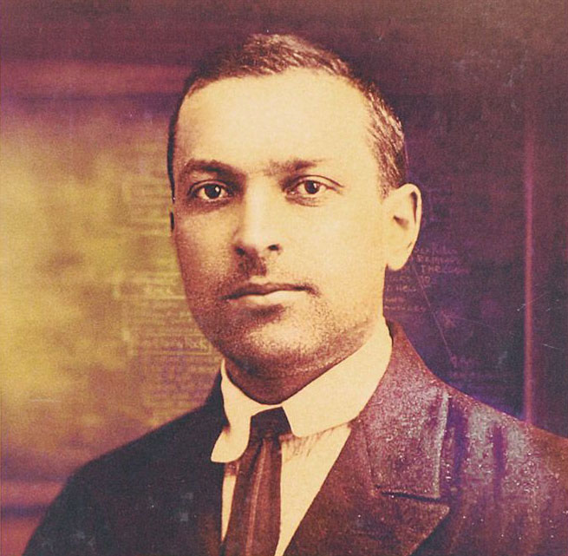
«Если устную речь считать арифметикой речи из-за её конкретики, то письменная речь, в силу своей абстрактности, будет алгеброй речи» Л. С. Выготский

Slide 3
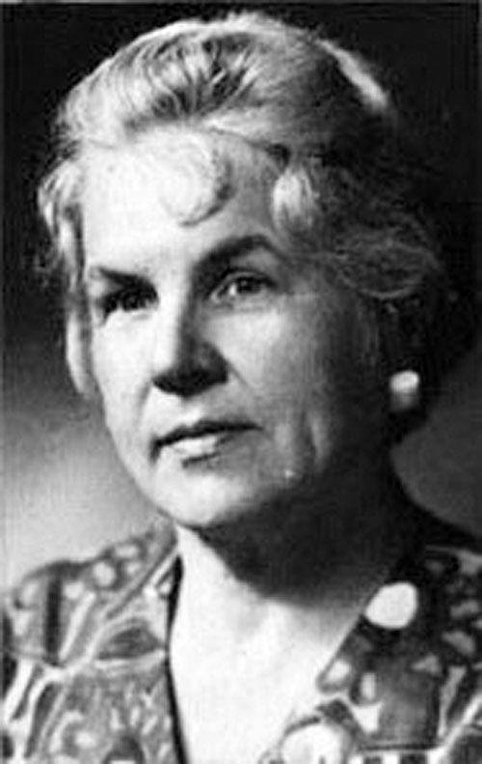
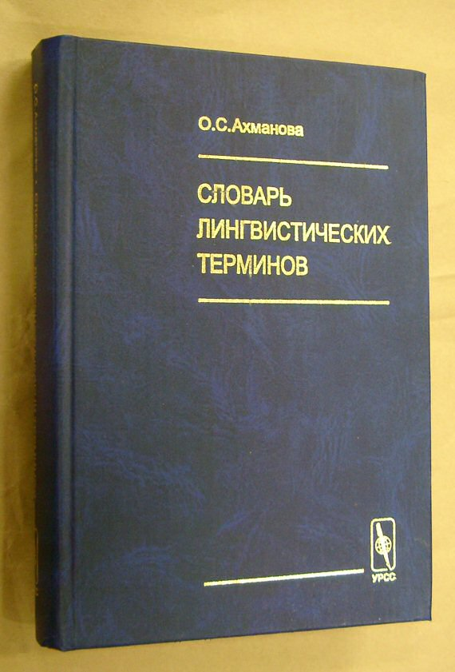

Slide 4
Письмо и письменная речь
Что такое «письмо»? В словаре лингвистических терминов О.С. Ахмановой письмо определяется как « дополнительное к звуковой речи средство общения при помощи системы графических знаков, позволяющих фиксировать речь для передачи её на расстояние, для сохранения её произведений во времени».

Slide 5
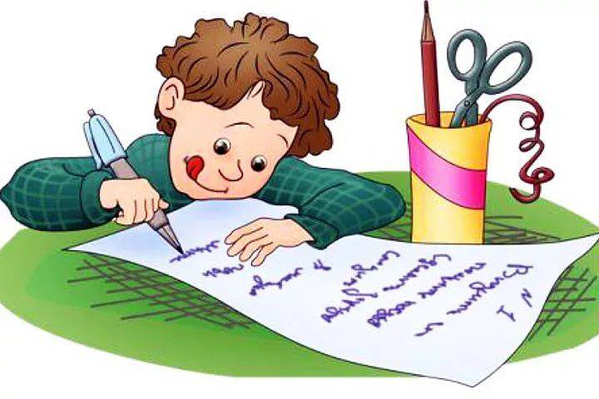
Slide Title
Письмо- понятие более широкое, чем письменная речь и включает:
графику- систему знаков графем;
орфографию – правописание, систему правил использования знаков;
запись – письменную фиксацию языковых единиц разной протяжённости;
письменную речь – письменную фиксацию устного высказывания для решения определённой коммуникативной задачи.

Slide 6
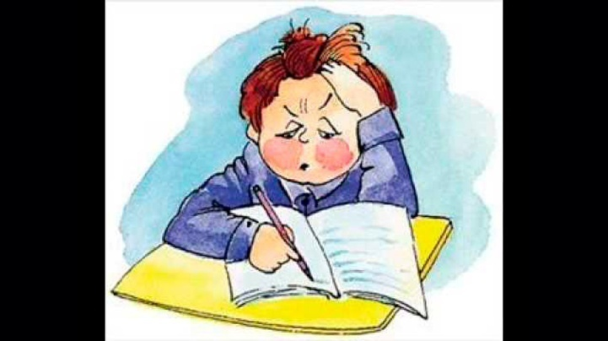
В практике обучения под письмом понимают технологический, или процессуальный аспект, а под письменной речью – сложную творческую деятельность, направленную на выражение мыслей в письменной форме.
В практике обучения под письмом понимают технологический, или процессуальный аспект, а под письменной речью – сложную творческую деятельность, направленную на выражение мыслей в письменной форме.
В практике обучения под письмом понимают технологический, или процессуальный аспект, а под письменной речью – сложную творческую деятельность, направленную на выражение мыслей в письменной форме.

Slide 7
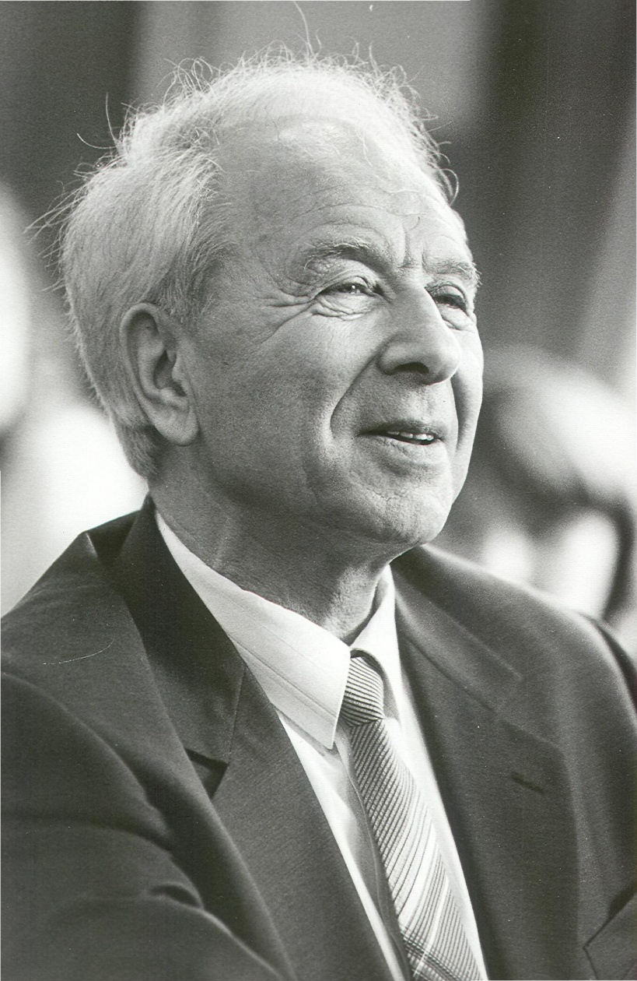
Письмо длительное время считалось «золушкой методики»,что, по мнению Е.И. Пассова, было стратегическим просчётом

Slide 8
По данным психологов, услышанный материал усваивается на 10%, увиденный на 20%, услышанный и увиденный на 30%, записанный на 50%, при проговаривании на 70%, при обучении другого на 90%.

Slide 9
В последние годы роль письма в обучении иностранному языку постепенно повышается
Путешествия
Работа в иностранных фирмах
Участие в международных конференциях и программах обмена
Общение через Интернет
Вести деловую переписку
Умение заполнять анкеты и декларации
Составлять резюме
Писать эссе и доклады

Slide 10
Необходимо уметь выражать мысли и идеи в письменной форме, владея основами композиции, зная стилевые особенности и следуя определённым правилам организации письменного текста

Slide 11
В результате изучения иностранного языка на базовом уровне ученик в области письма должен обладать следующими коммуникативными умениями

Slide 12
1. писать личное письмо, 2. заполнять анкеты, бланки; 3. излагать сведения о себе в форме, принятой в англоязычных странах (автобиография/резюме); 4. составлять план, тезисы устного/письменного сообщения, в том числе на основе выписок из текста

Slide 13
5. расспрашивать в личном письме о новостях и сообщать их; 6. рассказывать об отдельных фактах/событиях своей жизни, выражая свои суждения и чувства; 7.описывать свои планы на будущее.

Slide 14
В обучении письму выделяют 4 этапа: 1. обучение графики; 2.обучение орфографии; 3. обучение различным формам записи (запись основных идей, ключевых предложений, составление плана, выписывание опорных слов, расширение и сокращение текстов, составление тезисов);

Slide 15
4. овладение письменной речью, как средством коммуникации (написание резюме, писем, статей; рецензий на книги, выставки или фильмы; инструкций, репортажей и т.д.)

Slide 16
Обучение графики происходит в такой последовательности: 1. показ буквы (прописной и строчной) 2. медленное написание буквы учителем на доске с необходимыми пояснениями

Slide 17
3. Вторичное написание буквы с заданием учащимся воспроизводить движение в воздухе за учителем. 4. Написание буквы детьми в рабочих тетрадях.

Slide 18
Упражнения для формирования каллиграфических навыков. 1. Найди в каждом слове одинаковые буквы, выпиши одну из них, припиши к ней заглавную. Пример: little – tT Ann, five, kitten, scrabble, bicycle, doll, Granny, nine, mother, roller-skate, sister, brother.

Slide 19
Найди в каждом ряду слово, отличное от остальных и запиши его: 1) toy toy toy toy boy toy toy toy toy toy 2) walk work work work work work work 3) can can can can can can can can can car 4) nice nice nice mice nice nice nice nice

Slide 20
Найди в каждом слове одинаковые буквы, выпиши одну из них, припиши к ней маленькую: Пример: BRITAIN – Ii GREEN, WILLY, THREE, TELEPHONE, ENGINEER, OFFICER, DOCTOR, VOLLEYBALL, THERE, WHERE

Slide 21
Задание. Заполните алфавитный ряд
AB__D__FG__I__KL__NO__Q___ST__V__X__Z

Slide 22
Игровые приёмы для закрепления. «Отгадайка» Учитель или ученик пишет в воздухе задуманную букву, остальные отгадывают. «Клякса» Часть букв размыта, ученики должны узнать буквы целиком. « Помогите!» Помогите большой букве найти её маленькую сестрёнку. B R P O S K V G s v b g r o p k «Алфавитный суп» Буквы алфавита складываются в красивую миску. Дети по очереди подходят, достают любую букву, записывают её на доске.(прописную и строчную). Другие дети называют её вслух.

Slide 23
«Немой диктант» Учитель показывает картинки, где слова, обозначающие их названия, уже известны детям. Дети записывают первую букву.

Slide 24
Орфография Упражнения и задания на формирование орфографических навыков: Рифмовка слов Группировка слов на основе фонемных соответствий Вставить пропущенные буквы в словах Закончить начатые слова Найдите данную букву в словах, выпишите эти слова К транскрипции слова подберите его написание Найдите ошибки в данных словах/предложениях Спишите слова

Slide 25
Само-диктант Словарный диктант/контрольный диктант. Немой диктант. Буквы в словах перепутаны. Распутайте их, запишите слова, прочитайте их вслух (etp-pet,iflm-film, ettx-text)

Slide 26
Письмо не должно быть навязчивым. Можно и нужно использовать игровые технологии. Пока дети не способны создать письменно текст, пусть заполняют пропуски в тексте, желательно с опорой на картинку. Например: Tom likes to play. He has got many toys. This is his ……… . This is his … …. . This is his … …. . They are his favourite toys .

Slide 27
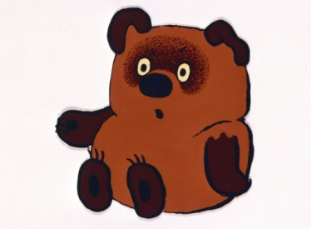
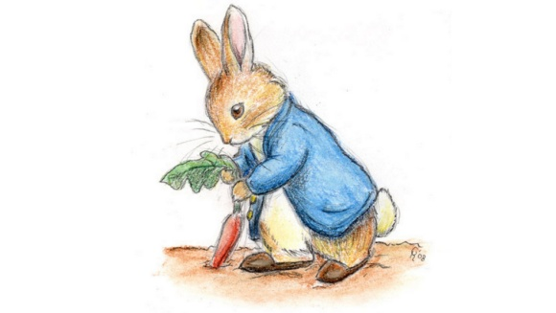
Эффективна переделка текстов – образцов, например: Winnie-the-pooh is the bear. His fur is brown. He likes honey. He lives in a house. Задание: Tony - the rabbit. Работа ученика: Tony is a rabbit. He likes carrots. His fur is grey. He lives in a shed.

Slide 28
Увлекательна письменная игра на порядок слов. На доске запись Who? V (глагол-сказуемое) Where? When? Дети передают листок друг другу, один пишет слово, отвечающее на Who? и сворачивает написанное, другой пишет глагол и т. д. Читать получившиеся ответы очень увлекательно.

Slide 29
Дежурная буква (цель – формирование осознания места буквы в слове) Преподаватель говорит: «Сегодня у нас дежурная буква Оо, она стоит на первом (или втором, и т. п.) месте. Кто напишет больше слов, в которых буква Оо стоит на первом(втором и т. п.) месте?

Slide 30
Расчёска Класс делится на 2-3 команды. На доске для каждой команды пишется длинное слово. Представители команд по очереди подбегают к доске и пишут слова, начинающиеся с букв записанных по вертикали. Выигрывает та команда, которая первой и правильно записала слова.

Slide 31
Слова невидимки Выбирается ведущий. Его задача - написать слово. Но слово он «пишет» в воздухе. Задача остальных записать слова в тетрадь

Slide 32
После успешного овладения орфографией ученикам предлагаются задания, нацеленные на развитие умений самостоятельно высказываться – это упражнения на подстановку, на трансформацию речевого образца, на расширение или сокращение высказывания.

Slide 33
Send an e-mail to your pen-friend from Mexico about your best friend Hi Gonzalo! Thank you for your e-mail about your school and friends. My best friend is _______________________________________________________________________ _______________________________________________________________________ _______________________________________________ Please write me back soon! Best wishes, Sandra. Sandra@com.ua

Slide 34
Do you carry a heavy school bag to school? What do you have in it? ____________________________________________________________________________________ ____________________________________________________________________________________ ____________________________________________________________________________________ ____________________________________________________________________________________

Slide 35
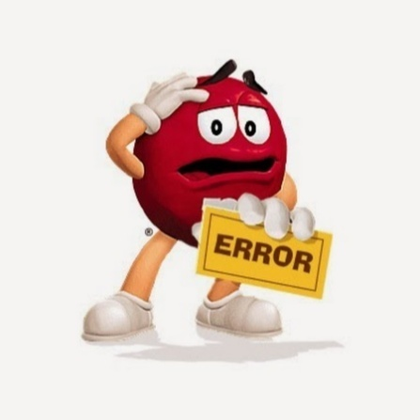
Here is a letter to the editor with lots of mistakes. Correct them to send it later. Dear editer, I want to be a korespondent and travell to ather cuntrys. I no English well. I cans interview people and make intristin storys. Pleas help me to became a good korespondent. Sasha.

Slide 36
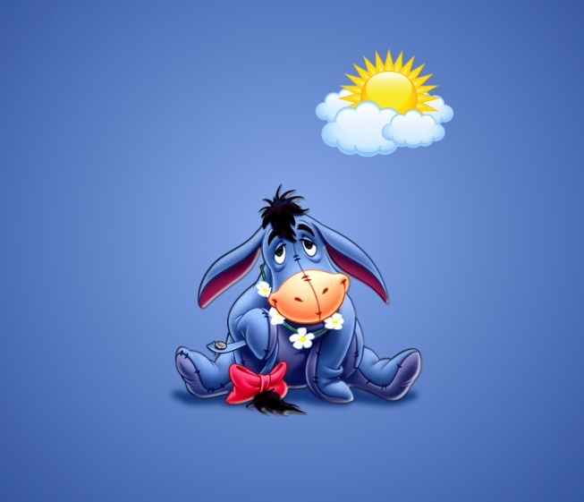
Pooh and Piglet are writing a birthday card to Donkey. Help them, please! Dear ________________________________________, Congratulations on your ____________________________________ and many ______________________________________________________ Your _________________________________ Piglet and _____________________________

